Slide 1

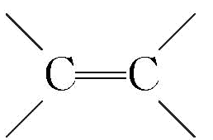
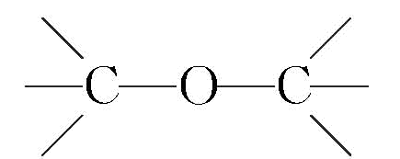
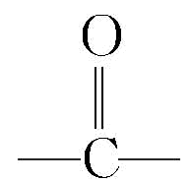
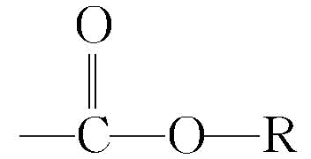
有机物主要类别、官能团
官能团
官能团
类别
类别
名称
结构
名称
结构
烷烃
烯烃
碳碳双键
炔烃
碳碳三键
—C≡C—
芳香烃
卤代烃
卤素原子
—X
醇
羟基
—OH
酚
羟基
—OH
醚
醚键
醛
醛基
—CHO
酮
羰基
羧酸
羧基
—COOH
酯
酯基

